Slide 1

Deep Learning-Based Arrhythmia Classification of Individual ECG Heartbeats
Ziya Ahmet Ertaul · 230303056
LEEN364 Deep Learning and Classification Techniques · Istanbul Arel University
Notes:
Merhaba, projemin konusu tek tek EKG kalp atışlarının derin öğrenme ile sınıflandırılması. Alttaki çizgi veri setimizden alınmış gerçek normal atışlar. 5–10 dakikada problemi, veriyi, modelleri ve sonuçları anlatacağım.

Slide 2
Why classify single heartbeats?
1
Manual review is slow
~100,000
Rare abnormal beats are easy to overlook.
2
Goal
heartbeats in one day of a Holter ECG recording
Classify every beat automatically into one of 5 AAMI classes.
3
Focus
Detect the rare abnormal classes S, V and F, not only normal beats.
Normal
Supra-
ventricular
Ventricular
Fusion
Unknown / paced
N
S
V
F
Q
Notes:
Holter cihazıyla bir günlük kayıtta yaklaşık 100 bin atış olur (dakikada 70 atış × 1440 dakika). Bunların hepsine elle bakmak çok zaman alır ve nadir anormal atışlar gözden kaçabilir. Amacımız her atışı otomatik olarak 5 sınıftan birine ayırmak: N normal, S supraventriküler erken atış, V ventriküler erken atış, F füzyon, Q sınıflandırılamayan veya pacemaker atışı. Asıl önemli olan, nadir olan S, V ve F atışlarını yakalamak.

Slide 3
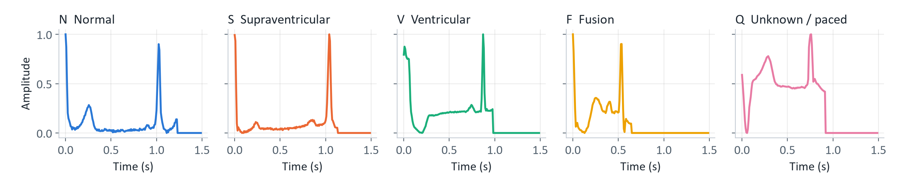
Dataset: MIT-BIH heartbeats
109,446
segmented heartbeats
187
samples per beat (1.5 s at 125 Hz)
70k / 17.5k / 21.9k
train / validation / test
Notes:
Veri seti Kaggle'daki MIT-BIH Arrhythmia veritabanından türetilmiş hazır atışlar. Her atış 187 örnek, yani 125 Hz'de yaklaşık 1,5 saniye, R tepesiyle başlıyor ve sonu sıfırla doldurulmuş. Grafik en büyük zorluğu gösteriyor: atışların yüzde 83'ü normal, füzyon sınıfı ise yüzde 1'in altında. Her şeye N diyen bir model bile yüzde 83 accuracy alır; bu yüzden ana metrik olarak macro F1 kullandım. Resmi train dosyasının yüzde 20'sini stratified validation olarak ayırdım; test setini sadece en sonda bir kez kullandım. Alttaki örneklerde N ve S atışlarının şeklen çok benzediğine dikkat edin.

Slide 4
Method: from baselines to the final model
1
2
3
4
5
Split
Baselines
Neural networks
Imbalance study
Final evaluation
Train, validation and an untouched test set
Logistic regression and random forest
MLP, simple CNN, residual CNN, LSTM
Class weights, oversampling, augmentation
3 seeds, test set used once
Main metric: macro F1-score
No test-set leakage
The mean of the F1-scores of the 5 classes, so every class counts equally.
All choices on the validation set; oversampling and augmentation on training data only.
Notes:
Basitten karmaşığa ilerledim. Önce derin öğrenme olmadan neye ulaşılabildiğini görmek için Logistic Regression ve Random Forest. Sonra aynı eğitim ayarlarıyla dört sinir ağı: MLP, basit CNN, residual CNN ve LSTM. En iyi mimari üzerinde sınıf dengesizliği deneylerini yaptım. En sonda seçilen modelleri 3 farklı seed ile eğitip test setinde tek bir kez değerlendirdim; sonuçları ortalama artı eksi standart sapma olarak veriyorum. Macro F1, beş sınıfın F1 skorlarının ortalaması; nadir bir sınıf kötüyse skor belirgin düşer. Bütün kararları validation setine göre verdim, test setine dokunmadım.

Slide 5
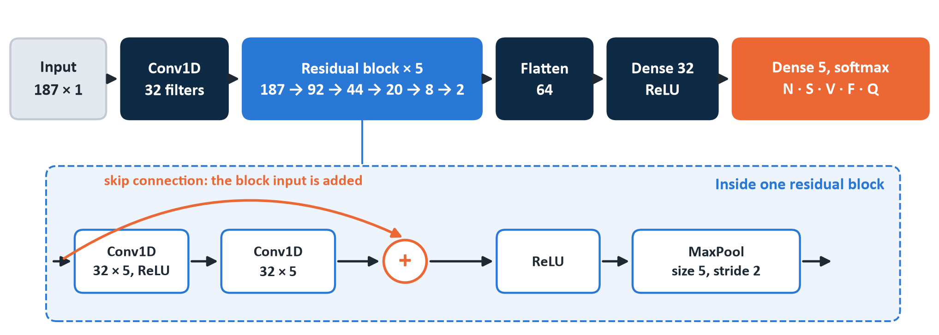
Main model: residual 1D CNN
53,957 parameters · Adam, learning rate 0.001 · batch 128 · early stopping on validation macro F1
Notes:
Ana model Kachuee ve arkadaşlarının 2018 makalesine dayanan residual 1D CNN. Konvolüsyon filtreleri sinyal boyunca kayıyor, böylece QRS kompleksi gibi bir şekli atışın neresinde olursa olsun buluyor. Beş residual blok var; her blokta iki konvolüsyon katmanı ve bloğun girişini çıkışa ekleyen bir skip bağlantısı var. Blok sadece girişine bir düzeltme öğreniyor ve gradyanlar ilk katmanlara daha kolay ulaşıyor. Her bloğun sonundaki max pooling sinyal uzunluğunu 187'den 2'ye indiriyor. Model yaklaşık 54 bin parametre, basit CNN'den dört kat küçük ama daha iyi.

Slide 6
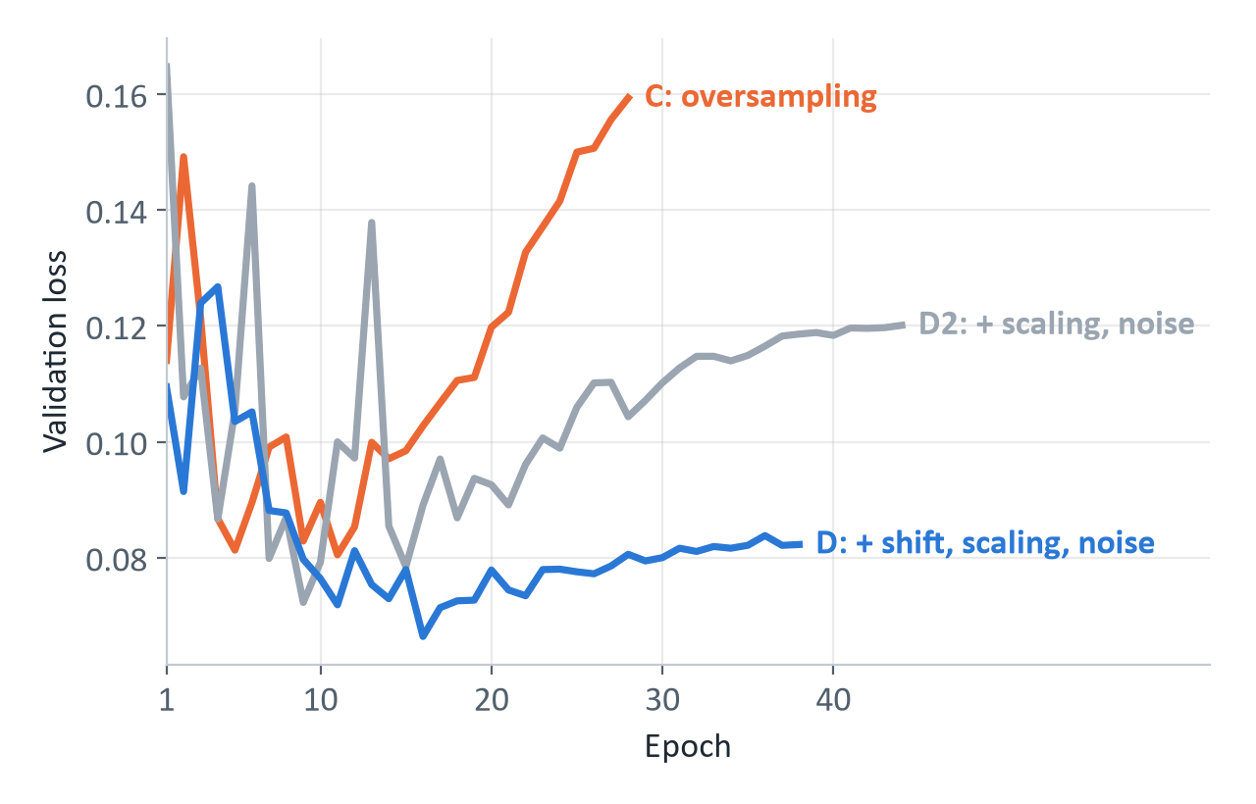
Handling the class imbalance
Class weights
B
F weight 27: recall of F up, but precision drops to 0.73
Oversampling
C
Every class copied to 57,977 beats: the copies are memorized
+ Augmentation
D
Shift, scaling and noise on every batch: overfitting stops
Validation loss of the residual CNN
Final choice: D, oversampling + augmentation
Notes:
Az görülen sınıflar için üç yöntem denedim. Class weight'te nadir sınıfın hatası daha çok cezalandırılıyor; F'nin ağırlığı 27 oldu, model F'yi daha çok yakaladı ama yanlış alarmlar arttı ve macro F1 düştü. Oversampling'de azınlık atışlarını kopyalayarak her sınıfı 57 bin atışa çıkardım. Macro F1 en yüksek buydu ama turuncu eğride görüldüğü gibi validation loss artıyor: model kopyaları ezberliyor. Augmentation ile her kopyaya küçük kaydırma, genlik ölçekleme ve gürültü ekledim; mavi eğri sabit kalıyor, ezberleme durdu. Gri eğri kaydırmasız deneme: kaydırmayı çıkarınca overfitting geri geliyor. C ile D arasındaki fark 0.005'ten küçük olduğu için önceden belirlediğim kurala göre daha az overfit olan D'yi seçtim.

Slide 7
Results on the test set
0.925
macro F1-score (± 0.004)
93.5%
balanced accuracy (± 0.1)
0.86 / 0.87
recall of S / F (was 0.80 / 0.77)
* LSTM: mean of 2 runs; one run never learned
Notes:
Test setindeki sonuçlar, 3 seed'in ortalaması. Final modelimiz macro F1 0.925 ile en iyi; en iyi klasik model Random Forest 0.890, LSTM 0.875, Logistic Regression ise 0.664'te kaldı. CNN'ler belirgin şekilde önde, çünkü sınıflar arasındaki fark dalgaların yerel şeklinde. Dengesizlik önlemi macro F1'i dengesiz modele göre sadece 0.007 artırdı ama asıl katkısı nadir sınıflarda: S recall 0.80'den 0.86'ya, F recall 0.77'den 0.87'ye çıktı ve seed'ler arası sapma çok azaldı. LSTM'in 3 eğitiminden biri hiç öğrenemedi, her atışa N dedi; bunu validation sonucuna göre ortalamadan çıkardım ve raporda ayrıca gösterdim.

Slide 8
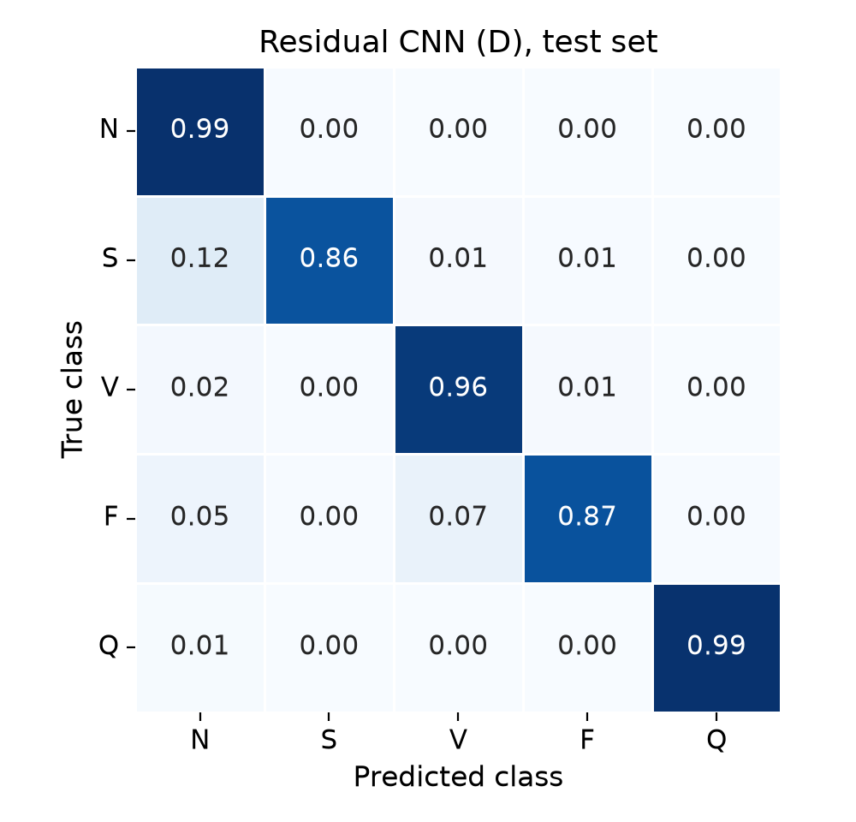
Where does the model make mistakes?
12% of S beats → N
S beats look like normal beats; they differ mainly in timing (they come too early), which a single beat does not show.
7% of F beats → V
A fusion beat is a mixture of a ventricular and a normal beat.
N, V and Q
Recognized almost perfectly (recall of 96% or more).
Notes:
Confusion matrix'te her satır bir gerçek sınıfın nasıl tahmin edildiğini gösteriyor; 3 seed'in tahminleri birleştirildi. En büyük hata S atışlarının yüzde 12'sinin N sanılması. S atışı şeklen normale benziyor; onu ayıran şey erken gelmesi, yani ritim. Model tek bir atışa baktığı için önceki R-R aralığını göremiyor. İkinci hata F'nin yüzde 7'sinin V sanılması; füzyon atışı zaten V ile N'nin karışımı. N, V ve Q neredeyse kusursuz.

Slide 9
Comparison and limitations
93.4%
1
Beat-based split
Beats of one patient can be in training and test; results are optimistic for new patients.
Kachuee et al. (2018)
average accuracy, balanced test set
2
No rhythm information
The model sees one beat, not the R-R interval.
93.5%
3
LSTM
This work
balanced accuracy, official test set
Slow on a CPU and unstable: one of three runs failed.
Plain accuracy (98.6%) is high only because 83% of the test beats are normal.
Notes:
Kachuee ve arkadaşları aynı beş sınıf için yüzde 93,4 average accuracy bildirmiş, ama her sınıftan yaklaşık eşit sayıda atış içeren dengeli bir test setinde. Dengeli bir sette accuracy, sınıf recall'larının ortalamasına yani balanced accuracy'ye eşit. Bizim balanced accuracy'miz yüzde 93,5, yani aynı seviyedeyiz. Düz accuracy'miz yüzde 98,6 ama bu sadece test atışlarının yüzde 83'ünün normal olmasından. Sınırlılıklar: veri seti hasta bazlı değil atış bazlı ayrılmış, aynı hastanın atışları hem train hem testte olabilir; model ritim bilgisini görmüyor; LSTM yavaş ve kararsız.

Slide 10
Conclusion
1
CNNs learn the beat shape best: macro F1 0.925, ahead of random forest (0.890) and LSTM (0.875)
2
Oversampling + augmentation mainly helps the rare classes: F recall 0.77 → 0.87, and training is more stable
3
Next steps: inter-patient evaluation and adding R-R interval information
Thank you · Questions? github.com/ahmetertaul/ecg-project
Notes:
Özetle: CNN'ler atışın şeklini en iyi öğrenen modeller oldu. Oversampling ve augmentation macro F1'i çok az artırdı ama nadir sınıfların yakalanmasını belirgin şekilde iyileştirdi ve eğitimi kararlı hale getirdi. Gelecekte modeli hiç görmediği hastalarda test etmek ve R-R aralığı gibi ritim bilgisini eklemek S hatalarını azaltabilir. Kodun tamamı GitHub'da. Teşekkürler, sorularınızı alabilirim.

